Slide 1
Vorschlag zum Umgang mit schriftlichen Schülerprodukten
für Diagnose und Individualisierung
am Beispiel einer 10. Klasse des Gymnasiums
im Fach Englisch
von Dr. E. Karola Schallhorn
(RPK)
Notes:
Es folgt die Gliederung

Slide 2
Bildungsplanbezug
Einsatzorte: Angebot für die Vertiefungsstunden
Die Methode mit dem Karteisystem („Oops“ and treasure trove)
Unterrichtsschablone zur Einführung der SuS in das System
Der (Mehr-) Wert der Methode
Notes:
Gliederung des Vortrags
Ad 3. Die Methode besteht hauptsächlich aus einem Karteisystem. Es wird den SuS aber geraten, in ihren Ringordnern eine Abteilung „Treasure trove“ anzulegen, worin sie hartnäckige Oops-Fehler gezielt drillen. Wird später nochmals erwähnt.
Ad 4 Es wird eine auf alle Lehrwerke übertragbare Unterrichtsablaufschablone zur Einführung des Systems gezeigt.

Slide 3
1. Bildungsplanbezug
Notes:
Mit der zu zeigenden Individualisierungsmethode agieren wir im Sinne des Bildungsplans in Bezug auf einzutrainierende Strategien und Methoden, sowie einer in allen Klassen zu findenden Leitperspektive:

Slide 4
Durchgängige Forderung des Bildungsplanes bis in die Oberstufe :
Strategien und Methoden zur Selbstevaluation der SuS und eigenständiges Lernen
sowie die
Leitperspektive PG Selbstregulation und Lernen
Notes:
Bildungsplan Ausschnittsvergrößerung Kl 11/12 Bsp. Grammatik. Es folgt Text der Leitperspektive.

Slide 5
Leitperspektive
Prävention und Gesundheitsförderung (PG) Im Englischunterricht wird diese Leitperspektive in zweifacher Hinsicht umgesetzt. Den Schülerinnen und Schülern werden zum einen Wege aufgezeigt, Kommunikation wertschätzend und lösungsorientiert zu gestalten und auch in sprachlich oder kulturell bedingt schwierigen Situationen die Kommunikation aufrechtzuerhalten. Zum anderen unterstützt der Fremdsprachenunterricht junge Menschen durch den Erwerb geeigneter Strategien und Methoden darin, eigene Ressourcen effizient zu nutzen, um zielsicher und motiviert zu lernen und einer Überforderung vorzubeugen. (Bildungsplan 2016, S.9)

Slide 6
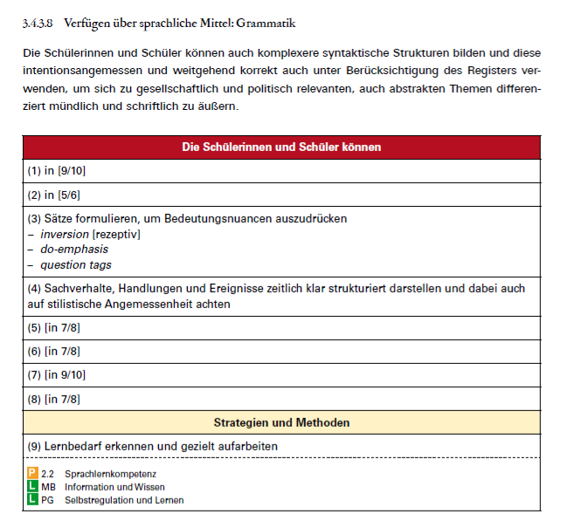
Notes:
Die NgO gibt Raum im Leistungskurssystem: hier soll die 5. Stunde für die Vertiefung etc. Raum geben.

Slide 7
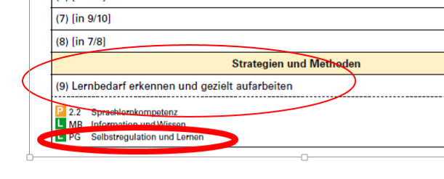
Bildungsplanbezug:

Slide 8
2. Einsatzorte:
Angebot für die Vertiefungsstunden

Slide 9
2. Einsatzorte
Klasse 10 – Vertiefungsstunde (ideale Gruppe max. 15 SuS)
Klasse 11/12: Ab 2019 Leistungsfach Englisch 5. Stunde:
„ Die neuen Leistungsfächer sind fünfstündig. Die zusätzliche Stunde kann zur Übung und Vertiefung genutzt werden“.
Wünschenswert: schon ab Klasse 5…
Notes:
Anschreiben von Frau Eisenmann, 10.10.17 Weiterentwicklung der gymnasialen Oberstufe, S. 3 (NgO Info oben)

Slide 10
Gestaltung der Verfügungsstunde
Arbeiten mit Wörterbüchern →Einüben des Umgangs mit dem zweisprachigen Wb.
Arbeiten im digital classroom (falls vorhanden):
i.S. v. blended learning und/oder Bring your own device (BYOD)*
Arbeiten in allen denkbaren schülerzentrierten Sozialformen:
bes. zur Selbstdiagnose und für feedback-Schleifen (z.B. peer-corrections und peer-evaluation, self-evaluation, long-term self-monitoring…)
Notes:
*falls erlaubt
Weitere konkrete Ideen z.B. Websites für das „blended learning“ finden sich in der Handreichung (2. Seite zu Schablone).
Zu 3. Zeit für feedback-Schleifen , Langzeit-Selbstbeobachtung: hierfür werden von mir entworfene Evaluation/Revisionsheets angeboten, folgt mit den nächsten Folien. Sind in der Handreichung: Cross your heart und Revisionsheet für Klassenarbeiten:

Slide 11
3. Die Methode mit dem Karteisystem

Slide 12
(„Oops“ and treasure trove)
Oops!!!
Notes:
Eigentlich nicht sehr neu: SuS übertragen Fehler auf Karteikarten – aber es kommt darauf an, welche Fehler und was mit ihnen geschieht. Zur Namensgebung: wenn SuS einen Fehler entdecken oder auch die Lehrperson entfährt oft der „Oops“Laut – erinnert auch an „Ups- die Pannenshow“. Mein ursprünglicher Name wäre SOS – SelfOptimizingSystem oder SMS-System (Self-monitoring system) gewesen, aber es hat sich „Oops“ eingebürgert, weil der Laut auch schnell signalisiert: das gehört in deine Kartei, besonders nach der Einführung, wenn das System automatisch auch für das gesamte Unterrichtsgeschehen gilt.

Slide 13
„Oops“-korrigierte Hausarbeit
Do strict parents help me to grow up right?
Notes:
Die Korrektur aller Arbeiten ist zwar aufwändig, aber es hat nur 75 min länger gedauert 13 Arbeiten für „Oops“ aufzubereiten, die Kontrollgruppe (13) wurde konventionell korrigiert. Der größere Zeitaufwand wird später in den Vertiefungsstunden oder „Oops“-Phasen, wenn die SuS eigenständig an ihren Defiziten arbeiten, wett gemacht. Die Stunden sind ja häufig schon vorbereitet und bei optimalem Verlauf besteht die Rolle der Lehrperson im Beobachten, Beraten, aktiven „Stand-By“, dem Coaching.
Hier sieht man, dass nicht alle Fehler grün markiert sind. Es geht um die Fehler, die der S. wahrscheinlich gespeichert hat, er wird für diese eingenisteten Fehler sensibilisiert.

Slide 14
Symbole für die Randkorrektur
O G → in die Sektion Grammar aufnehmen!
O L /R→ Sektion Language /Vocabulary/R = Orth.
O I → Sektion Idiomacy
O S → Sektion Style/Form

Slide 15
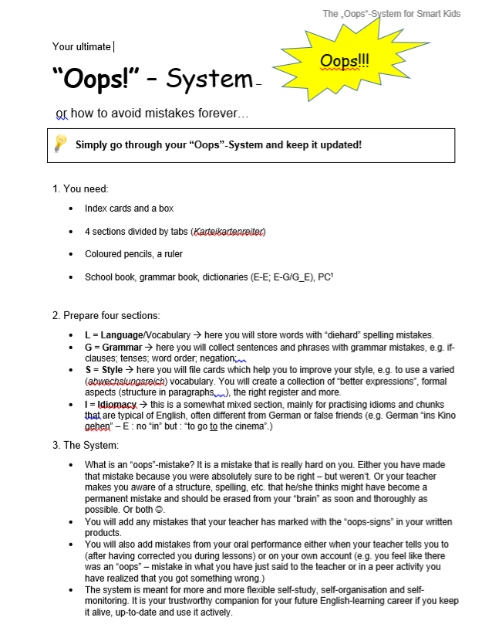
Informationsblätter für SuS
Notes:
Informationsblatt 1 zum Oops-System:. Die Tn erhalten Gelegenheit S. 1 zu lesen. ( 2- 3 min). Hier wird der „treasure trove“ nicht erwähnt. Die SuS werden aber angehalten, in ihren Ordnern eine zusätzliche Übungsabteilung anzulegen. Auch wenn DIN A 6 benutzt wird, für hartnäckigere Fälle und Zusatzübungen braucht es ab und zu Zusatzplatz.
Die folgenden Ausschnitte zeigen, worauf es bei der Methode ankommt. Sie manifestieren auch den Unterschied zu herkömmlichen Vokabel oder Grammatikkarteien.

Slide 16
4. How to use the system:
You will train in different ways. This is the classical one to drill:
Find the “enemy” (correction signs, recognize what is wrong) and pin it down on the card.
2. Cross out the wrong thing and train the right one. Use any mark-up system to visualize what is right and what is wrong (different size of letters, colours…
3. Write the right version.
4. Train the right version. Here it is up to you and the way you do it best for your own sake.
Notes:
Infoblatt 2 erklärt wie die SuS mit den Fehlern umgehen sollen. Das sollte an ein paar Beispielen im Plenum der Gruppe erklärt werden. Hier liegt der Unterschied zum Nur-Herausschreiben und das richtige Notieren. Unter 4. heißt es, die eigene Art und Weise, wie am besten trainiert wird finden. Aber es hat sich gezeigt, dass doch gezielte „Tipps“ effektiver sind. So z.B. die L.-Markierung OL und der Hinweis „3x“ was für den S. bedeutet: Das schreibst du am besten dreimal mit einem für dich „memorablen“ Kontext auf. Mehr ist immer erlaubt und gern gesehen… z.B, dann im „treasure trove“.

Slide 17
Infoblatt 2:
Only writing down the correct version is of course a good way. But it might not have the effect of totally erasing a mistake and in the actual situation be ready at the tip of your brain to remind you of doing the right thing.
Arbeit auf der metakognitiven Ebene
Notes:
Hier wird bewusst die Fehlerübernahme „riskiert“. Gewöhnlich muss L. tunlichst jede Wiederholung von Fehlern vermeiden, aber wir arbeiten auf der metakognitiven Ebene und hier kann eine eingeschliffene falsche Struktur nur durch die bewusste Vergegenwärtigung des situativen Sprachhandelns ausgeschliffen werden. Auch das Zurückgreifen auf die Muttersprache kann zur Erzeugung der kognitiven Klarheit sinnvoll sein.

Slide 18
Infoblatt 2:
So in this system you had better copy your mistake in a way that makes it very clear to you that it is wrong.
And in a much bigger, or more colourful or impressive way stress the right version to make it memorable.
Notes:
Die Arbeitsblätter „nudgen“ ein bisschen – in der Unit ging es um „sollen“ modals and their substitutes… ;). Es folgen Kartenbeispiele. Nächste Folie zeigt Anlage der Fehlerkategorien.

Slide 19
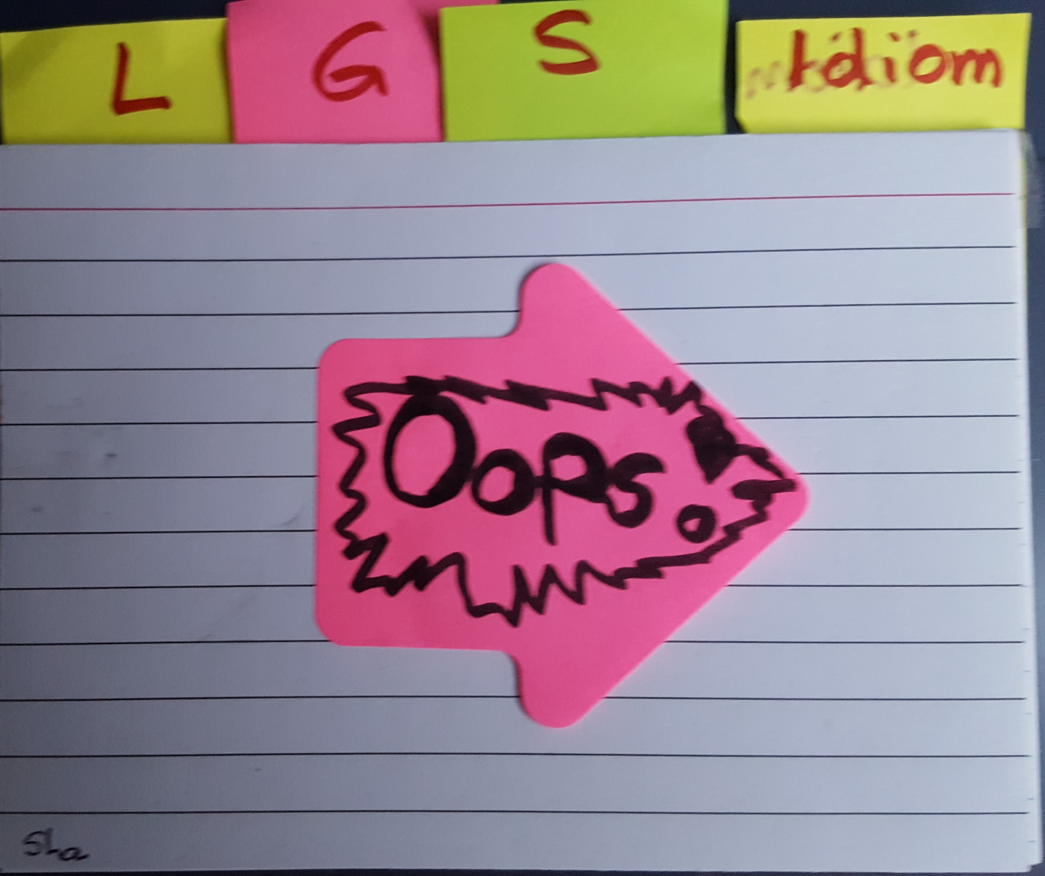
Notes:
Es folgen Kartenbeispiele

Slide 20
O.K. 
Notes:
Die S. hat schon im Sinne der Erfindung gearbeitet. Sie braucht für ihre mentale Struktur die Grammatik und macht dann die korrigierte Version. Sie übt dann auf der Rückseite noch andere Sätze oder kann in einem separaten Teil ihres Ordners weiter Übungen in der Abteilung „Treasure Trove“ machen., wenn ihr die Übung auf der Karte nicht reicht. Z.B. wenn der Fehler doch noch einmal wieder vorkommen sollte.

Slide 21
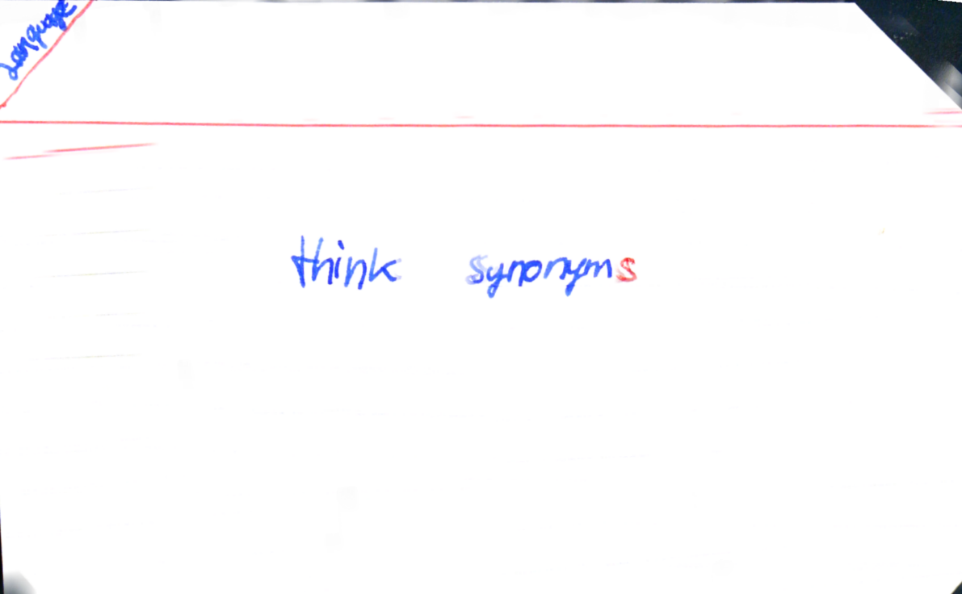
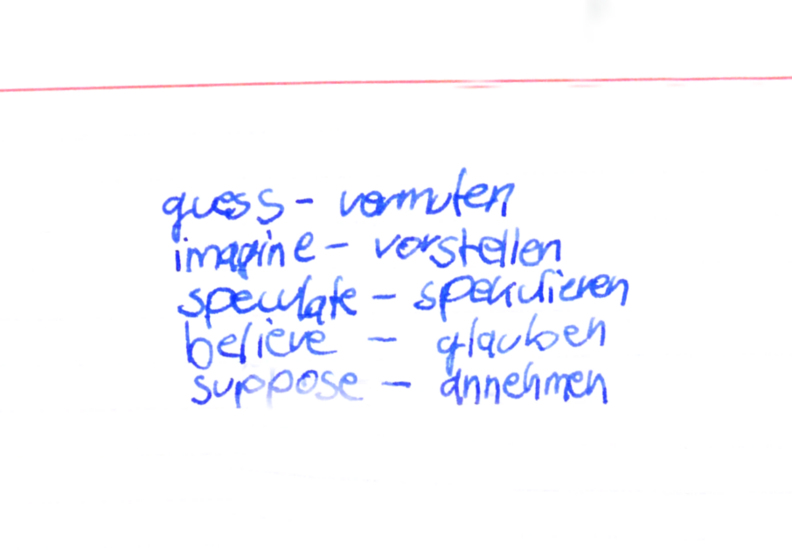
Notes:
Was meinen Sie zu dieser Karte?
Ist wie Vokabellernkarte - SuS muss eine Gegenüberstellung schaffen: die Sätze aus der HA übernehmen einmal mit „think“ und einmal mit einem passenden Ersatz, denn die Synonyme würden gar nicht in den gegebenen Kontext passen! Also eher nutzlos. Hier wird es sinnvoll sein, in den „treasure trove“ zu wechseln. (Zusatzabteilung im Ordner für längere Übungen oder zustätzliche Übungen).

Slide 22
NO!!!! | Yes!!!
I think that strict parents are a nuisance. | In my opinion, strict parents are a nuisance.
So I think teenagers should be allowed to stay out late at night at the weekend. | Teenagers, I suppose, should be allowed to stay out late at night at the weekend.
After all, I think that… | To my mind …
Notes:
Verbesserungsvorschlag

Slide 23
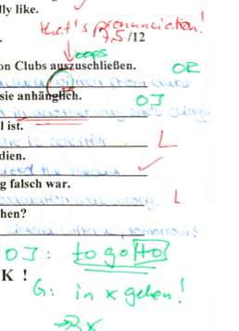
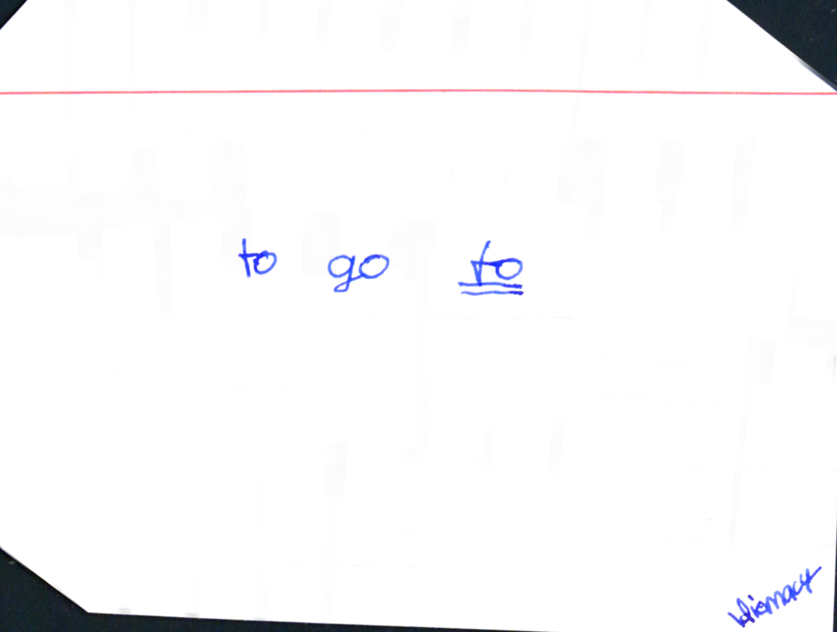
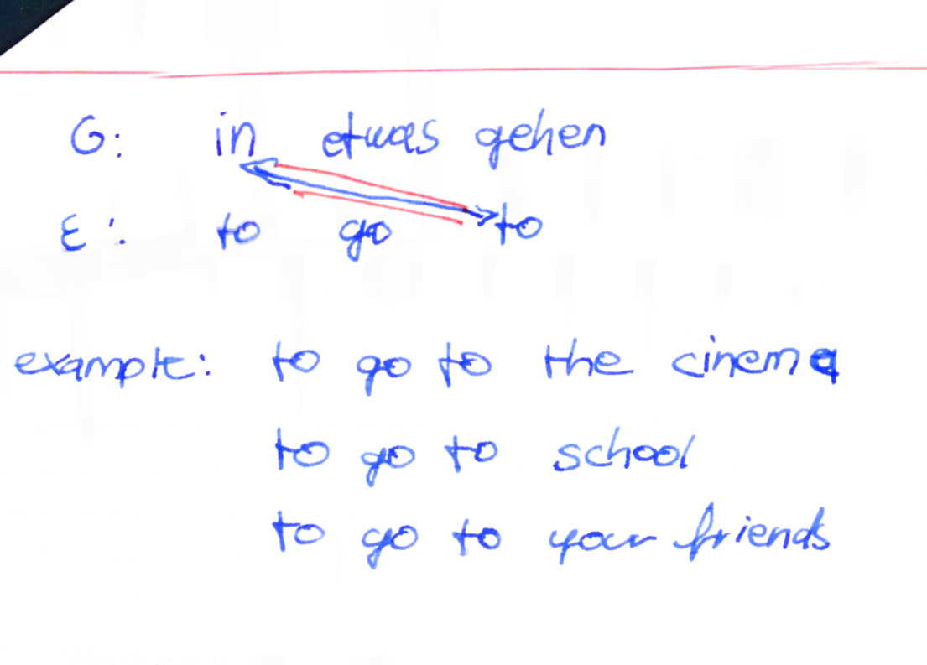
Umsetzung des S.
Notes:
Ausschnitt aus Testkorrektur : Systemzeichen in grün mit teils „Drill“-Empfehlung und einer guten Umsetzung durch den S.

Slide 24
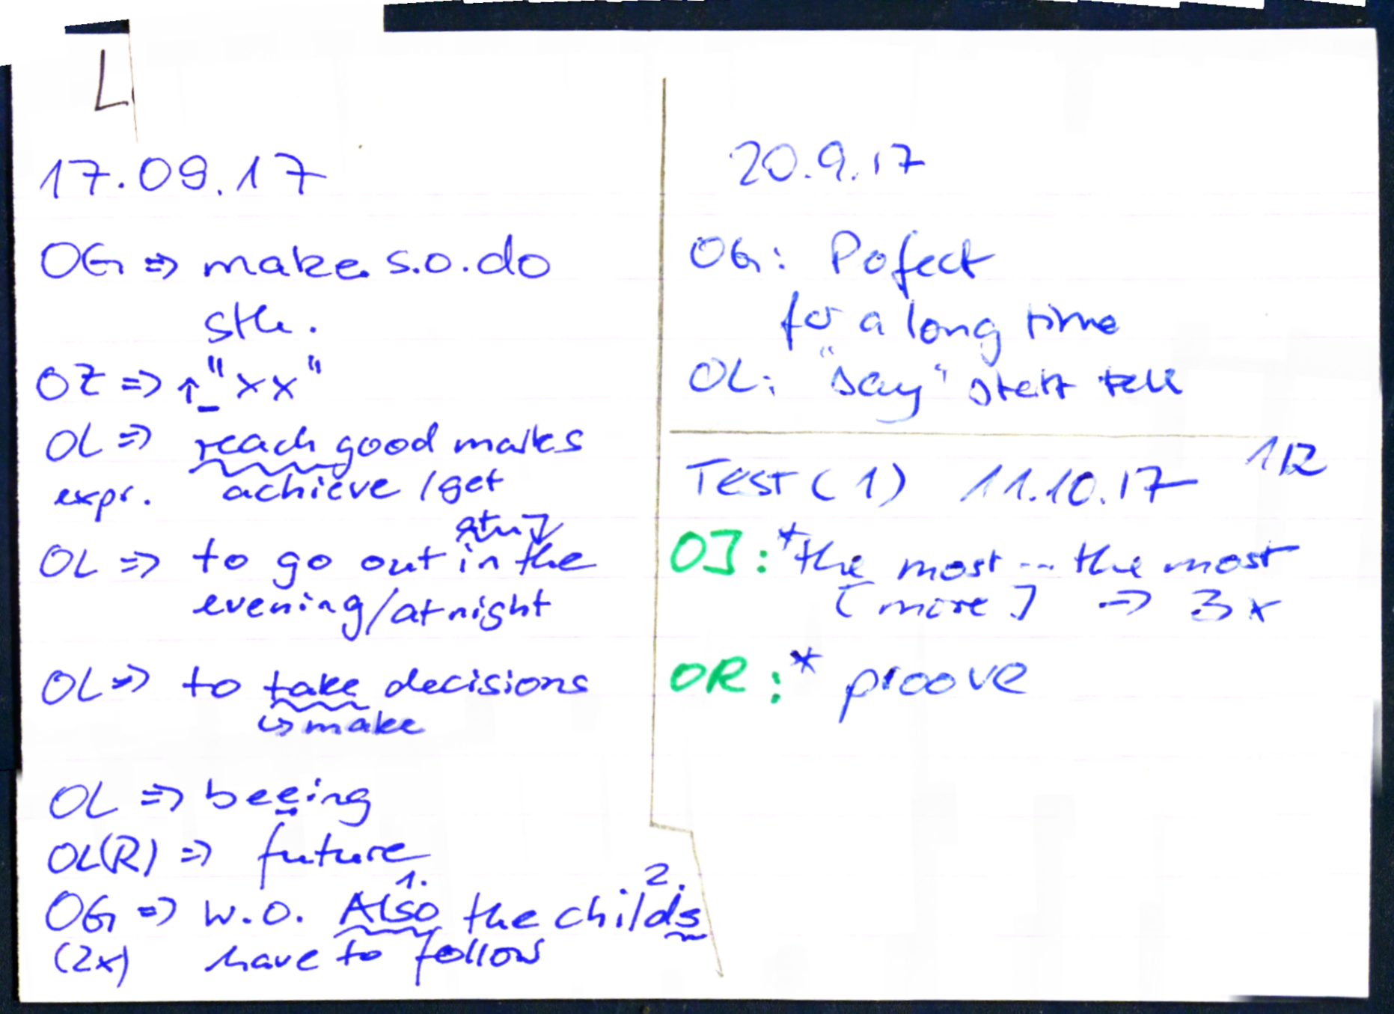
Schüler/in XY2
„Kartenarchiv“ der Lehrerin/des Lehrers über den Prozess der Fehlerausschleifung
Notes:
Lehrerkarte zu einem S. : Die Korrekturen werden parallel von L auf S-Karten übernommen. So kann eine Beobachtung des Lernprozesses erfolgen und gezielt beraten werden. Auch finden sich schnell die Probleme mehrerer SuS, die dann entweder im Plenum besprochen werden oder die man in Kleingruppen zur Bearbeitung gibt. So bilden sich ganz neue „Beziehungen“.
Was macht man mit den „Überfliegern“, die keine oder wenig Fehler haben?
Die werden eben mit den häufigen Fehlern betraut und sie fertigen einen Expertenbeitrag zum Problem an. Wir hatten mit der Stellung von „also“ Probleme. Die beiden leistungsstärksten SuS haben im Internet für alle recherchiert, L hat gecheckt und es wurde eine „peer-teaching“ Runde eingelegt: SuS lehren SuS.
In der Klassenarbeit gab es schon erste Erfolge:

Slide 25
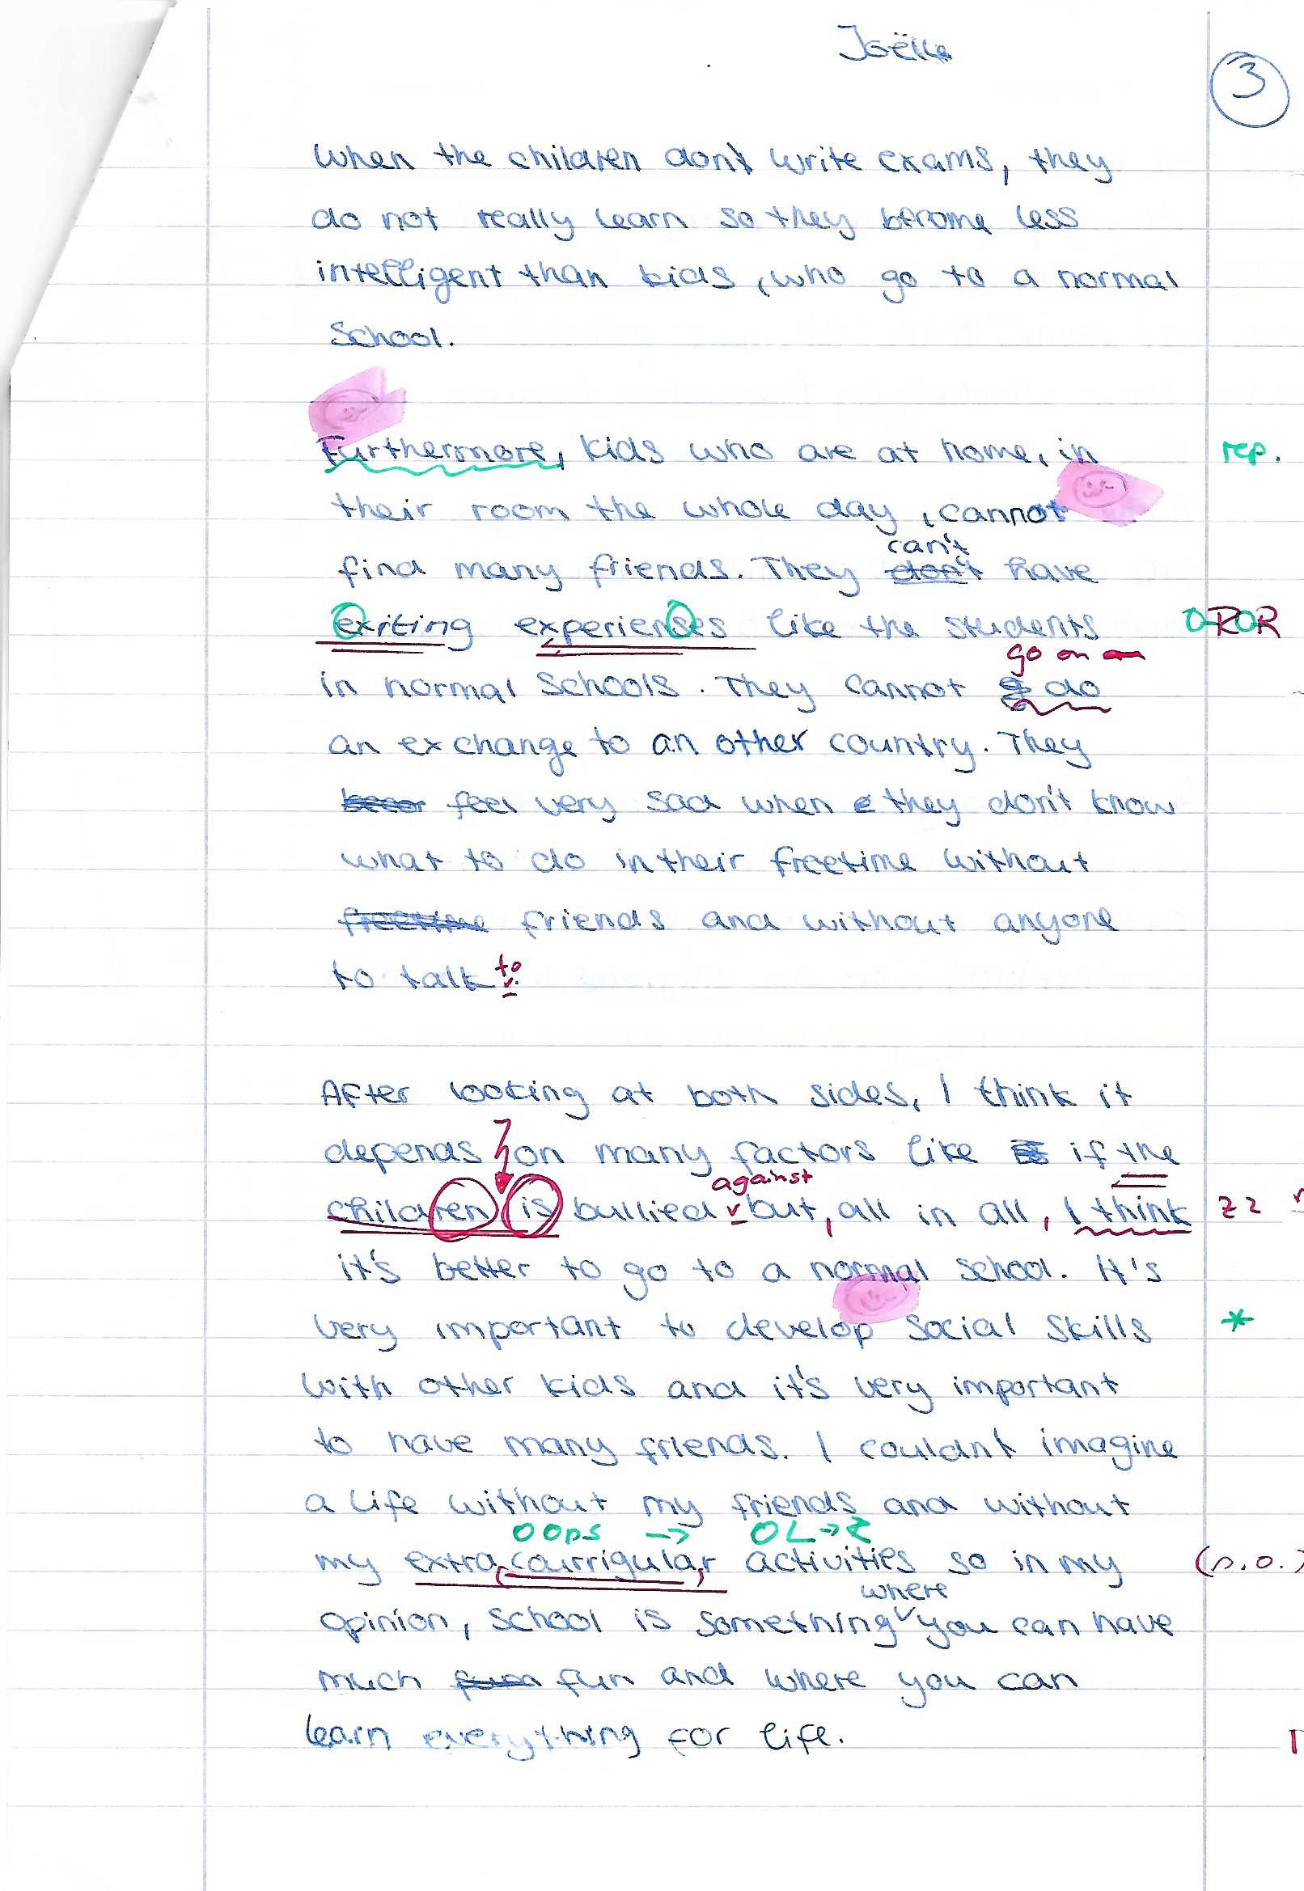
Oops- das hat geklappt!
Notes:
Oops . Das hat geklappt! Positive Rückmeldung und Bestärkung der SuS über den eigenen Lernfortschritt (rosa Smiley)
Die nächste Folie zeigt, wie LuL durch die „Archivkarte“ konkrete, direkte, individuelle Rückmeldung leisten können.
Bei der Korrektur der SuS – Arbeit liegt die Kart nebendran. So sieht man gleich „ausgemerzte“ Fehler und …. neue….

Slide 26
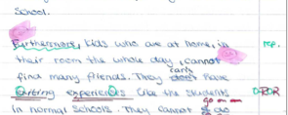
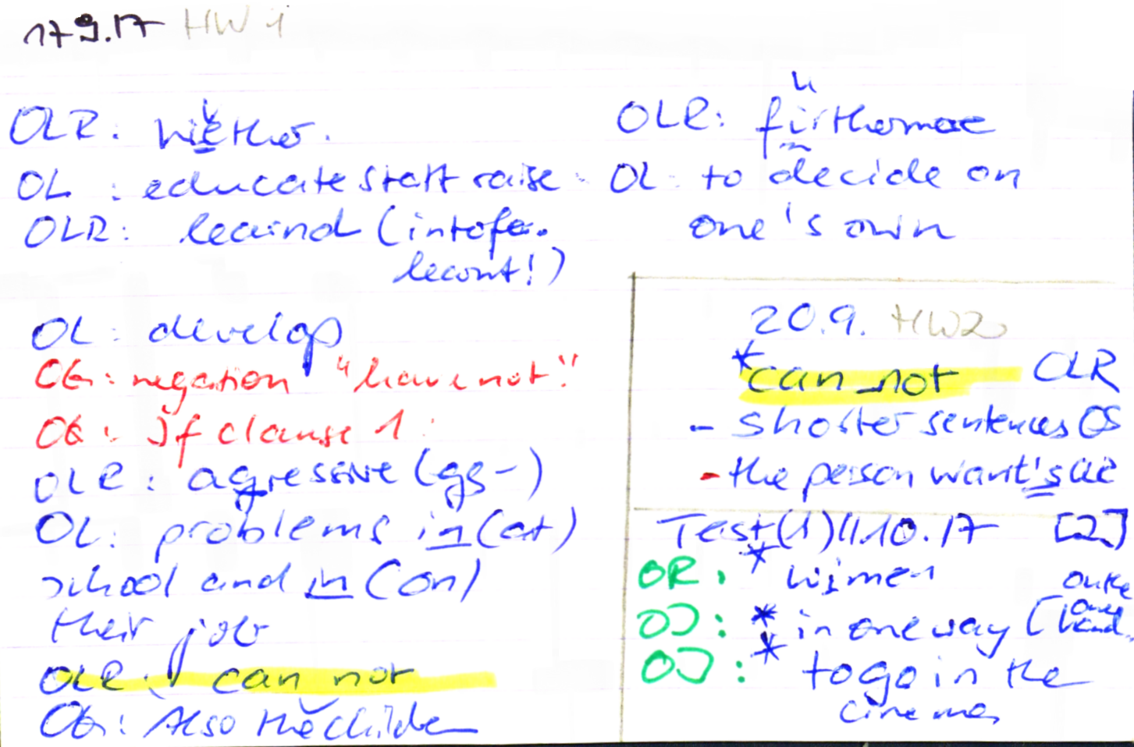
Notes:
Klassenarbeit einer S. zeigt Ausschleifprozess z.B. bei „furthermore“ und bes. „cannot“ hartnäckig, s. 2 x falsch trotz oops, in KA dann richtig.

Slide 27
Cross your heart …
Selbstdiagnose der Prüfungsvorbereitung …
Notes:
Nach dem Test folgte eine Selbstevaluation zur Bewusstmachung der eigenen Prüfungsvorbereitung , bitte aufschlagen!

Slide 28
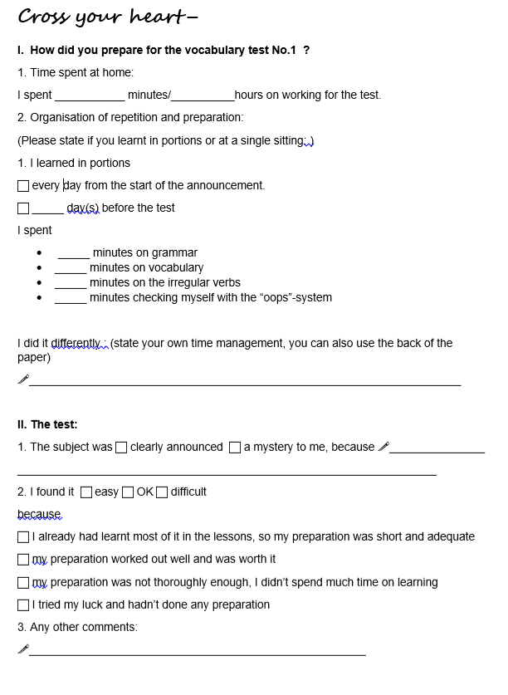
Notes:
Cross your heart (1) Selbstevaluationsbogen in der Handreichung – nach dem Test.

Slide 29
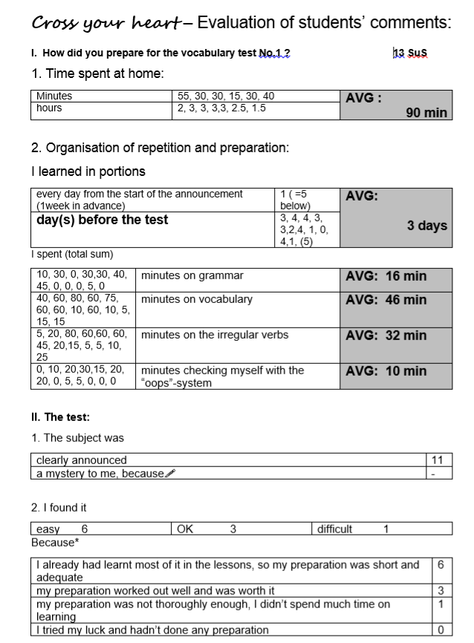
Umgang mit dem „Oops“-System:
Notes:
Cross your heart (2) Komplete Auswertung meiner Gruppe – nicht in der Handreichung – dient hier nur als Information. Es wurde u. a. nach dem Arbeiten mit der Oops Kartei gefragt. 10 Minuten im Schnitt ist perfekt – es soll ja eine schnelle Hilfe sein. Regelmäßige Wiederholung ist wünschenswert, aber der Tipp ist: „browse through“ especially before tests and exams.

Slide 30
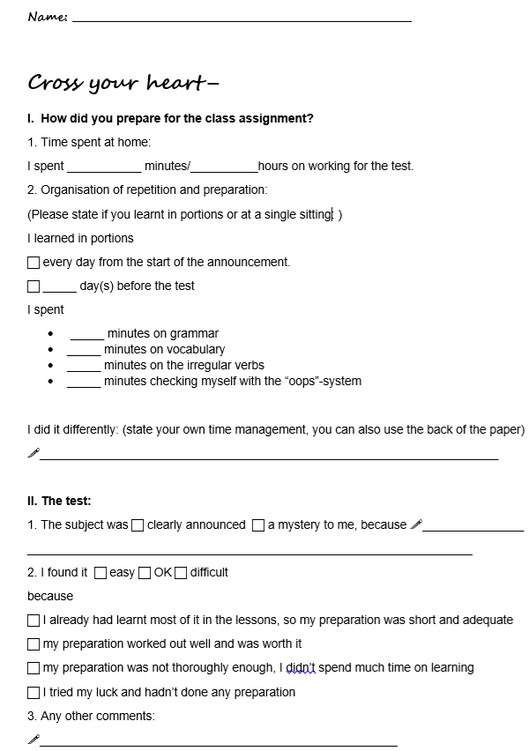
Notes:
Zweite „ Runde“ Selbstevaluation der Prüfungsvorbereitung mit „Cross your heart“ – sheet (s. o. beim Test) nach der Klassenarbeit. Hier zeigt sich für die SuS inwieweit es sich „rentiert“ hat, Zeit in die Vorbereitung zu stecken. Ob ihre Zeiteinteilung ggf. das nächste Mal optimaler laufen kann. Z.B. insgesamt mehr Zeit zu investieren, oder ggf. in einen besonderen Bereich mehr zu investieren, z.B. Vokabeln intensiver lernen….

Slide 31
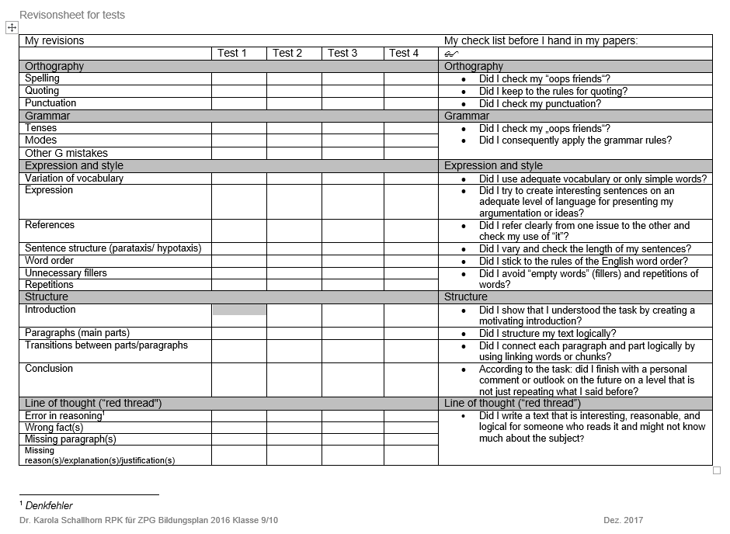
Notes:
Mit der Rückgabe und Korrektur der Klassenarbeit in der Vertiefungsgruppe geht die Vergabe eines Selbstevaluationsbogens für eine selbstorganisierte Langzeitbeobachtung (Self- monitoring) einher. Vor der 3. Klassenarbeit oder nach der Halbjahresinformation empfehle ich eine gemeinsame „Draufsicht“ in Einzelgesprächen im Sinne des „Coachings“ – die anderen werden entsprechend beschäftigt. Justierungsgelegenheit für die SuS.

Slide 32
4. Unterrichtsschablone zur Einführung der SuS in das System

Slide 33
1 VS | Texteinführung, Erarbeitung (= Input 1) | SuS fertigen eine schriftliche HA1 an
2 + 3 US | Peer Evaluation der HA1 2. NeueTexteinführung od. anderes (Input 2) →Neue HA2 | L nimmt HA 1 zur Korrektur mit. SuS erarbeiten HA2
4 VS | 1. Besprechung (ggf. peer evaluation) HA2 2. Einführung des „Oops-Systems“ mit den Infoblättern und der korrigierten HA 1 | L nimmt HA 2 mit zur Korrektur. Rückgabe HA1
5 + 6 US | 1. Besprechung von HA2 im Plenum (klassische Methode/n) 2. Oops-Korrekturen besprechen und als HA aufgeben : ins Oops-System übernehmen 3. Input 3 → HA 3 | SuS überarbeiten HA2 im Oops System zu Hause L nimmt HA 3 mit zur Korrektur
7 VS | 1. Individuelles Arbeiten am Oops – System mit L-Coaching an HA3 . 2. Input 4 → HA 4 ….. | SuS überarbeiten HA3 mit Oops-System im Unterricht Ggf. als HA Bearbeitung fortsetzen
Notes:
Schablone zur Einführung des „Oops-Systems“, in der Handreichung. Prinzip ist einfach: ein Text wird produziert, von L. „oops-“korrigiert, in der Vertiefungsstunde dann ausgewertet. Die Unterrichtseinheit Unit 1 (English G 21 A6) wird im Handout mitgeliefert. (Siehe nächste Folie, kurzes Aufschlagen in der Handreichung). Wohlgemerkt : es handelt sich um die Einführung der Methode. Zunehmend sollen die SuS selbständig von L entweder in Textprodukten oder aber auch in mündlichen Phasen gekennzeichnete Fehlleistungen („oops“- Hinweis) in die Kartei aufnehmen und ggf. als Hausaufgabe oder in periodisch u.U. in größeren Abständen wiederkehrenden „Oops“-Vertiefungsstunden bearbeiten.

Slide 34
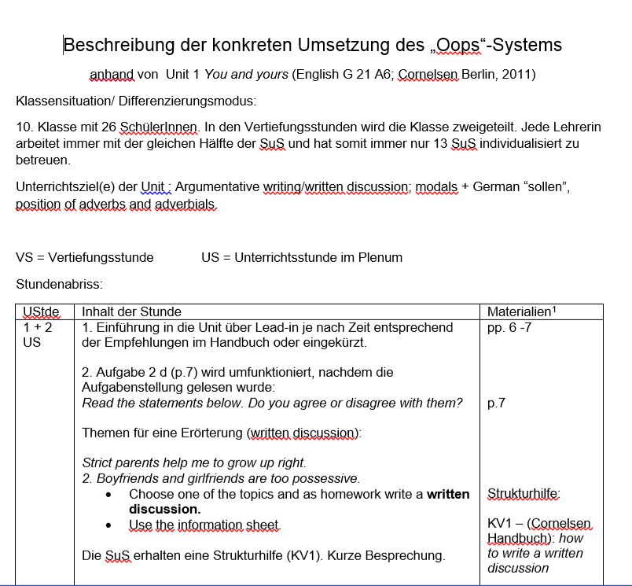
In der Handreichung:
Stundenverlauf zu argumentative writing
(Unit 1, English G 21 A6)
Notes:
Der Verlauf soll nicht „erzählt“ werden, den kann man in der Handreichung lesen – nach dem Vortrag. Es folgt der Schluss mit der Begründung und einem Plädoyer für die scheinbar aufwändige Methode – die zu gegeben – nur mit „geteilten“ Klassen, oder eben kleinen Gruppen realisierbar ist:

Slide 35
5. Der (Mehr-) Wert der Methode
Notes:
Ziele und Nutzen der Methode folgen

Slide 36
Die Methode lässt sich
mit jedem Lehrwerk
mit jeder Lektüre, Film etc im Sinne des erweiterten TMK Begriffs
mit jeder Art Textproduktion (auch mündlich )
anwenden.
Notes:
Dass wir mit dieser Methode Leitperspektive PG erfüllen, wurde eingangs erwähnt. Kompetenzorientiert ist sie sowieso : Lernstrategien etc., auch eingangs erwähnt bei der Begründung.
Es folgt Ziele und Nutzen für die SuS:

Slide 37
Ziele und Nutzen für die SchülerInnen:
Differenzierung – echte Indvidualisierung
Kartensystem = haptisches Element zum „Ergreifen der eigenen Defizite“ ggf. auch zum „Zerreißen“
Motivation durch „DIY“ (Do- It -Yourself) Charakter der Kartengestaltung (Kreativität/Ästhetik)
Hochgradige Sensibilisierung für die eigene Sprachproduktion und die Sprache (bes. Idiomatik, Aspects, etc.) an sich.
Zugrundeliegende SuS-Produkte (KAs, Tests, HAs) erfahren einen unschätzbaren Mehrwert im Sinne der
Wertschätzung
Nachhaltigkeit des Lernens aus dem eigenen Produkt für das eigene Gelingen
Lernprozessorientiertes Verfahren, das der Heterogenität der Gruppe im hohen Maße entgegenkommt und sie auffängt
Arbeitsverfahren ist hybrid i. S. der Hattie-Studie erfahren die SuS verschiedene Lernarrangements („analog und digital“)
Stärkung des selbstorganisierten Lernens mit metakognitiven Lernstrategien
Self-monitoring und (Selbst-)evaluation mit engen Feedback-Schleifen
Die Beziehung zur Lehrperson wird authentischer und intensiver (vgl. „Lern-coach“)
Notes:
Sonstige „Verbesserungsrituale“ sind häufig kurzlebig in ihrer Wirkung und nur „Symptomkosmetik“. Hier wird an die Wurzel, die Ursache hartnäckiger Fehlleistung gegangen. Positive Entwicklungen können individuell bestärkt werden. Die Theorie wurde gekürzt, es werden aber Leseanregungen am Ende gegeben. Besonders zum Thema Lernprozessdiagnostik vs. Zuweisungsdiagnostik ließe sich viel sagen. Es kann erwähnt werden, dass summa summarum weniger Fehler und bessere Noten erreicht werden in einem ungewohnt produktiven Klima mit dem ein oder anderen „flow“ Effekt der SuS, die sich vom L ungewohnt ernst und wichtig genommen fühlen. Es zeichnet sich in manchen eine andere Lernhaltung ab und geht mit dem Reifeprozess einher. Eine Win-win-Situation.
Helfen wir unseren SuS, die individuelle Bedürfnisse haben ,wie die Gruppe im folgenden Film „English Problems“ (einfach unter dem Titel in eine Suchmaschine eingeben oder z.B. bei You Tube.

Slide 38
Individual needs should be met by individual support, “isn‘t it?“
https://www.youtube.com/watch?v=ePVZvMjSMvE
Film : English problems…
Notes:
Schlussplädoyer für die „oops“-Methode durch komödiante Darstellung verschiedener „Lerntypen“: Filmclip „English problems“ extern in youtube streamen (bitte aktuellen Stand der Rechtslage vorher prüfen!), Dauer 1:30 min.

Slide 39
Quellen und Literatur zum Weiterlesen:
Kieweg, Werner, „Kompetenzorientiert diagnostizieren und fördern“, Der Fremdsprachliche Unterricht 105/2010, S. 16 -23
Kieweg, Werner, „Förderphasen gestalten. Eine Kartei mit Lernempfehlungen für 6 Kompetenzbereiche“, Der Fremdsprachliche Unterricht 105/2010, S. 23 – 36
Standop, Jutta, „Feedback als diagnostisches Verfahren in unterrichtlichen Lernkontexten“ in : BAK, Seminar 3/2017, S. 16 - 29
Dr. F. Winter (Jan. 2017): Pädagogische Diagnostik, und schulische Leistungsbeurteilung.
Dr. Felix Winter (2015): Lerndialog statt Noten: Neue Formen der Leistungsbeurteilung.
Ingekamp, K. (1991): Pädagogische Diagnostik. In Roth, L (Hrsg.), Pädagogik. Handbuch für Studium und Praxis, S. 760. München: Ehrenwirth.
LS (2014): Lernprozesse sichtbar machen Pädagogische Diagnostik als lernbegleitendes Prinzip; Stuttgart
LS, KM (Juni 2016): Leistungsfeststellung, Leistungsbeurteilung und Leistungsrückmeldung an der Gemeinschaftsschule
Ferner:
Didacta. Das Magazin für lebenslanges Lernen. „Du hast eine Sechs. Wie aussagekräftig sind Schulnoten?“ Ausgabe 03/17
Schmidt, Torben u. Thomas Strasser, „Digital Classroom“, Der Fremdsprachliche Unterricht 144/2016, S. 2 – 10
Online Dissertationen zum selbstregulierten Lernen (letzte Überprüfung 4.11.17)
http://www.diss.fu Berlin.de/diss/servlets/MCRFileNodeServlet/FUDISS_derivate_000000002076/03_Teil1_Kap1_SelbstaendigesLernen.pdf (4.11.17)
Straka : http://www.pedocs.de/volltexte/2013/7325/pdf/NeueDidaktik_1_2008_Straka_Selbstgesteuertes_Lernen.pdf/ (4.11.17) kostenlose Download-Dissertationen
http://www.ls-bw.de/,Lde/Startseite/Lernen/Paedagogische+Diagnostik
Bildungsplan 2016 für das Gymnasium, Kultusministerium Baden-Württemberg
Film „English Problems“https://www.youtube.com/watch?v=ePVZvMjSMvE. (Stand 4.11.2017)
Illustrationen : common creatives kostenlose Abbildungen (Stand 4.11.17) falls nicht anders ausgewiesen.

